Slide 1


Slide 2


Slide 3
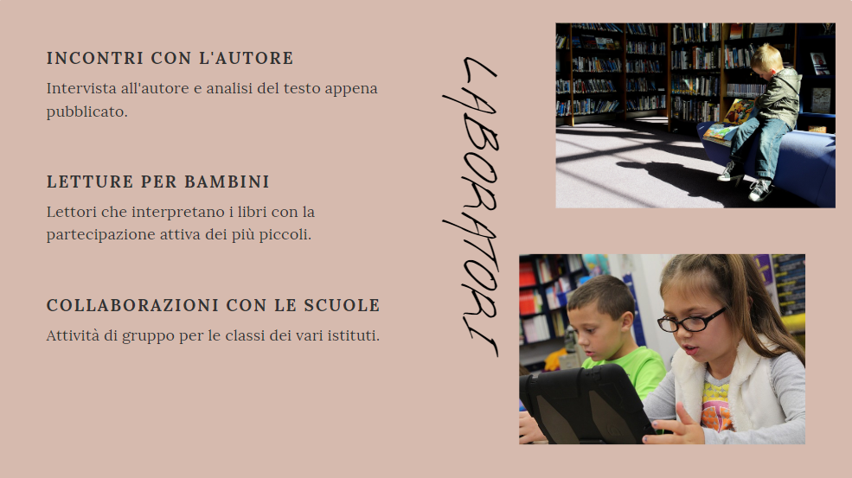

Slide 4
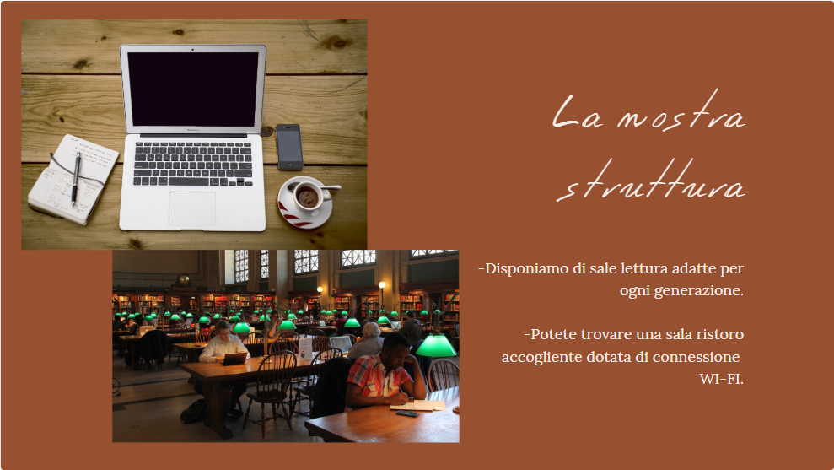

Slide 5
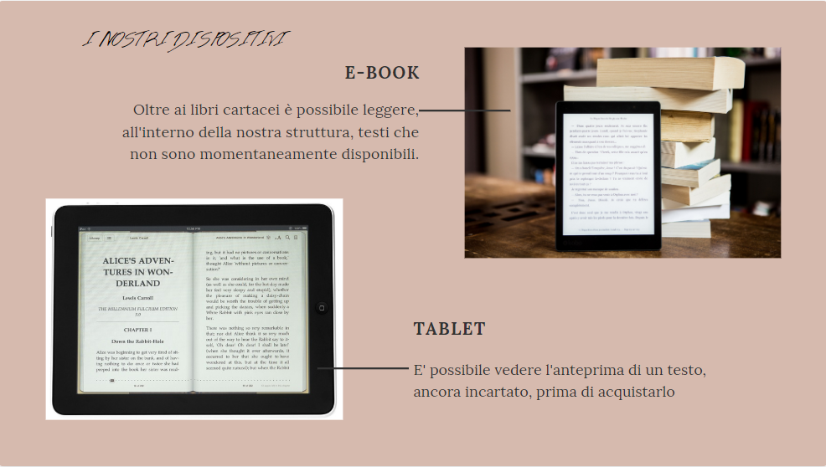

Slide 6
RISCHI | PREVENZIONE | ASSICURAZIONE | NE’ PREVENZIONE NE’ ASSICURAZIONE
Furto in libreria | Sistema di allarme/videosorveglianza | Assicurazione furto
Incendio in libreria | Presenza di estintori a polvere | Assicurazione per danni ai beni - incendio
Danni ai beni in esposizione/prova da parte dei clienti – danneggiamento volontario | Esposizione di regole chiare di comportamento in negozio | Eventuale assicurazione sui beni contro atti vandalici e dolosi
Alta concorrenza da parte dei grandi venditori online | Attenzione esclusiva ai clienti – spazi accoglienti e curati – servizi aggiuntivi (letture animate, laboratori…)
Periodo di difficoltà economica – calo delle vendite | Tutelarsi nei periodi migliori con prodotti di investimento e risparmio – capire le modifiche nei gusti/bisogni della clientela
Problema cardiaco di un cliente all’interno del negozio | Corso sull’uso del defibrillatore ai dipendenti – presenza di defibrillatore
Infortunio/cedimento di uno scaffale in negozio | Controlli e manutezione | RC per danni a terzi
IL NOSTRO
DISASTER
RECOVERY
PLAN

Slide 7
EVENTI DANNOSI…SIAMO PREPARATI?
EVENTO DANNOSO | SI ERA PREPARATI? | SOLUZIONI
Infortunio di uno dei bambini delle scuole durante le attività di lettura e laboratori | SI’ | RC per danni a terzi
Furto di alcuni tablet/e-reader | SI’ | Assicurazione contro il furto
Infortunio a causa di una caduta su un gradino di uno dei clienti | SI’ | RC per danni a terzi

Slide 8
Le nostre conclusioni
Attraverso questo percorso di educazione alla prevenzione e alle conseguenze che possono avere i rischi, in famiglia e nell’impresa, abbiamo appreso quanto sia importante tutelare ciò che riguarda la sicurezza della persona (noi stessi e gli altri), a casa, in auto, sul lavoro.
Purtroppo abbiamo sempre a che fare con il caso…che, appunto, non è sempre prevedibile, ma possiamo fare del nostro meglio per mettere in atto comportamenti corretti di prevenzione e scelte intelligenti dal punto di vista assicurativo, che tengano in considerazione il tema economico (quanto posso spendere? Quanto potrebbe costarmi il danno? La mia impresa reggerebbe nel tempo?)

Slide 9
